Slide 1
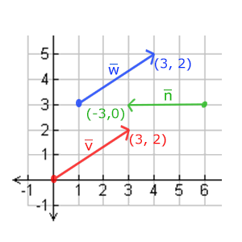
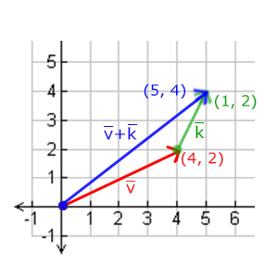
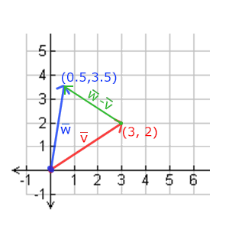
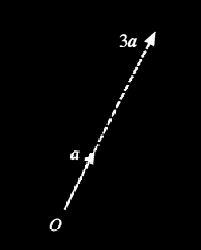
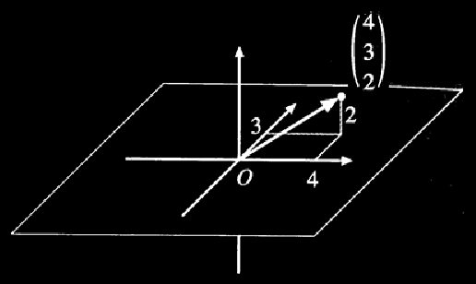
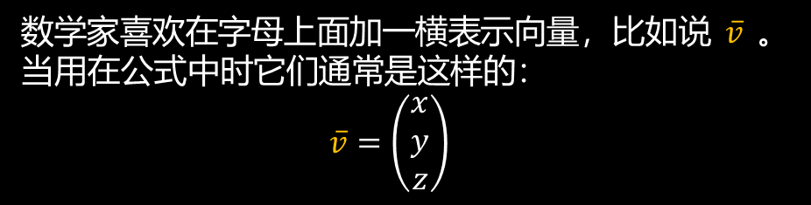
变换
需求：我们需要改变物体的位置（例如：三维动画）。
现有解决办法：每一帧，改变顶点的值（这里是所有的顶点哦！！！）
剧透：每一个顶点用向量值表示，使用位移矩阵、缩放矩阵、旋转矩阵对所有顶点进行操作。（这部分内容需要一些线性代数基础知识）
向量
向量有一个方向(Direction)和大小(Magnitude，也叫做强度或长度)。
数学家喜欢在字母上面加一横表示向量，比如说$\overline{v}$。当用在公式中时它们通常是这样的：
$$\overline{v}=\left(\begin{matrix}x \\ y \\ z\end{matrix}\right)$$

Slide 2
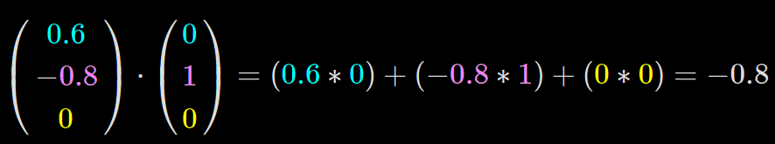
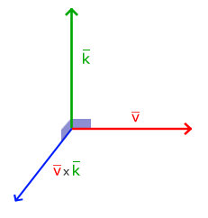
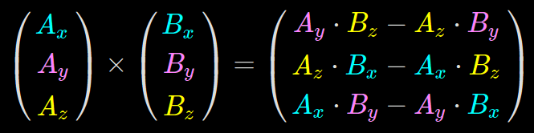




向量相乘
有两种特定情况可以选择：
点乘(Dot Product)：记作$\overline{v}∙\overline{k}$
$\overline{v}∙\overline{k}=\left\|\overline{v}\right\|∙\left\|\overline{k}\right\|\cos{θ} （结果是一个数值）$
如果两个都是单位向量，那么就可以通过计算结果推断出两个向量是否垂直或平行（90度的余弦值是0，0度的余弦值是1）
将对应分量逐个相乘，然后再把所得积相加来
叉乘(Cross Product)：记作$\overline{v}×\overline{k}$
两个不平行向量作为输入，生成一个正交于两个输入向量的第三个向量（结果是一个向量）
如果输入的两个向量也是正交的，那么叉乘之后将会产生3个互相正交的向量
$$\overline{k}$$
$$θ$$
$$\overline{v}$$

Slide 3
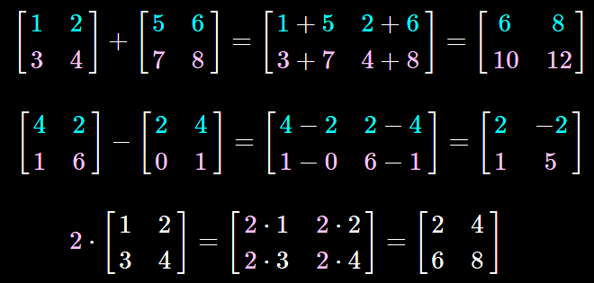
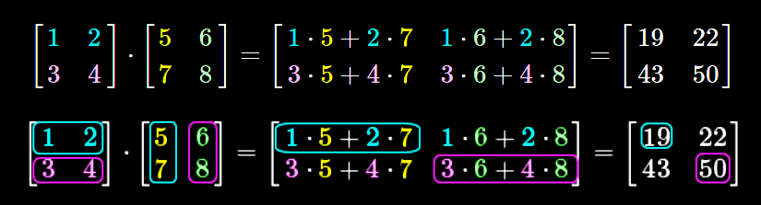
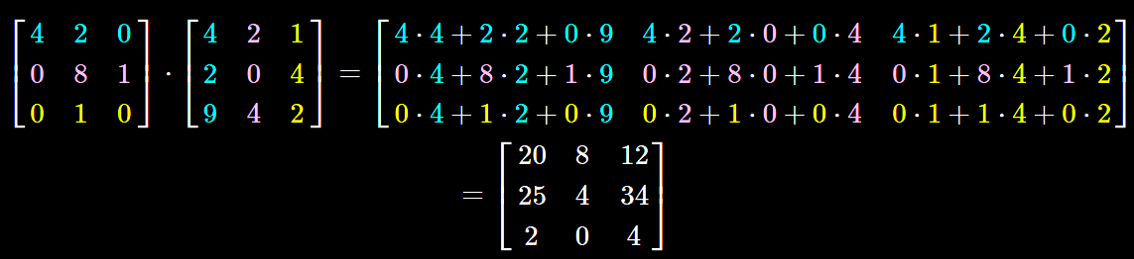
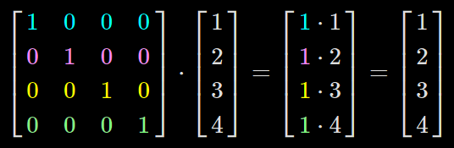

矩阵
一个矩形的数字、符号或表达式数组。矩阵中每一项叫做矩阵的元素(Element)
$$\left[\begin{matrix}1 & 2 & 3 \\ 4 & 5 & 6\end{matrix}\right]$$
矩阵的加、减、数乘：
矩阵相乘
只有当左侧矩阵的列数与右侧矩阵的行数相等，两个矩阵才能相乘
M×N矩阵 乘以 N×K 得到一个 M×K的矩阵
矩阵相乘不遵守交换律(Commutative)，也就是说A⋅B≠B
矩阵与向量相乘
向量其实就是一个N×1矩阵
单位矩阵是一个除了对角线以外都是0的N×N矩阵

Slide 4
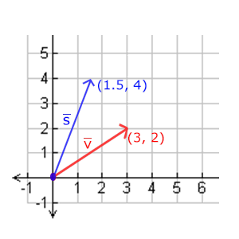
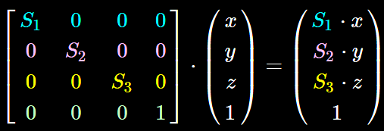
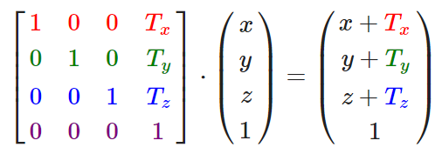
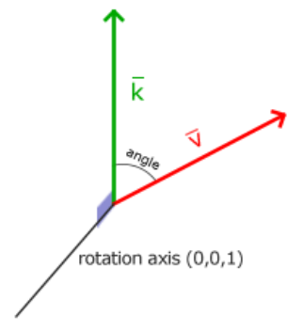

缩放、位移、旋转
缩放向量$\overline{v}$=(3,2)
沿着x轴缩放0.5
沿着y轴缩放2.0
3D空间的操作，对于2D的情况我们可以把z轴缩放1倍
每个轴的缩放因子(Scaling Factor)可以不一样
注意，第四个缩放向量仍然是1，因为在3D空间中缩放w分量是无意义的。w分量另有其他用途，在后面我们会看到
位移向量
位移(Translation)是在原始向量的基础上加上另一个向量从而获得一个在不同位置的新向量的过程，从而在位移向量基础上移动了原始向量。
齐次坐标(Homogeneous Coordinates)
向量的w分量也叫齐次坐标。想要从齐次向量得到3D向量，我们可以把x、y和z坐标分别除以w坐标。使用齐次坐标有几点好处：它允许我们在3D向量上进行位移（如果没有w分量我们是不能位移向量的），而且下一章我们会用w值创建3D视觉效果。
如果一个向量的齐次坐标是0，这个坐标就是方向向量，这个向量就不能位移
大多数旋转函数采用弧度制，但幸运的是角度制的角也可以很容易地转化为弧度制的：
弧度转角度：角度 = 弧度 * (180.0f / PI)
角度转弧度：弧度 = 角度 * (PI / 180.0f)
PI约等于3.14159265359。

Slide 5
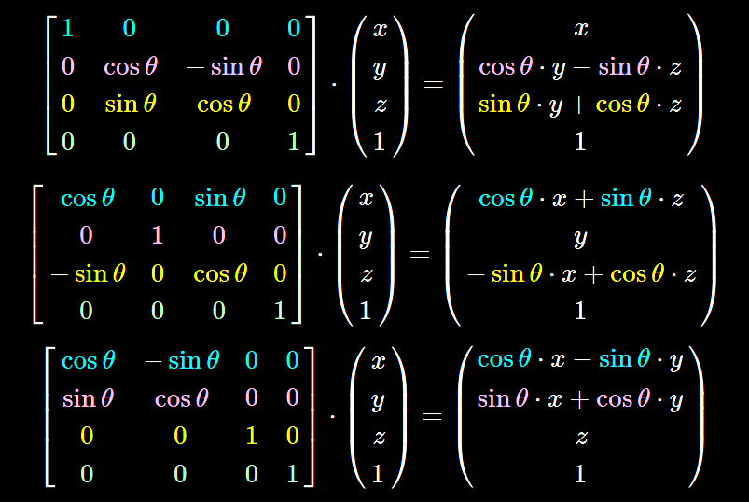
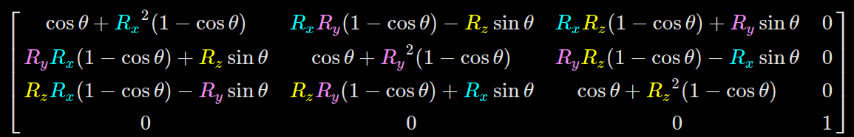
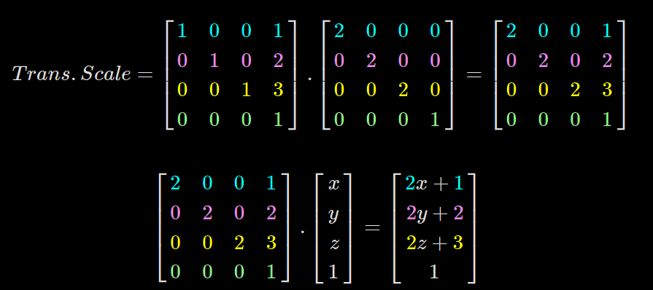
y
(a’,b’,c’)
(a,b,c)
x
z
矩阵的组合
假设我们有一个顶点(x, y, z)，我们希望将其缩放2倍，然后位移(1, 2, 3)个单位

Slide 6

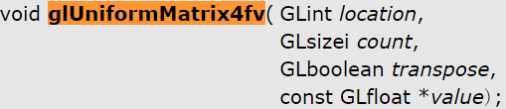
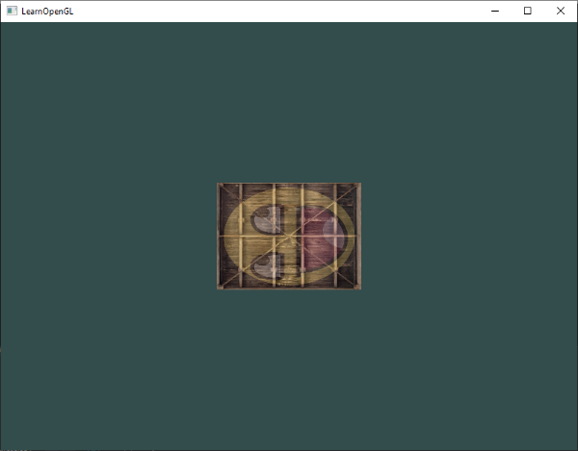
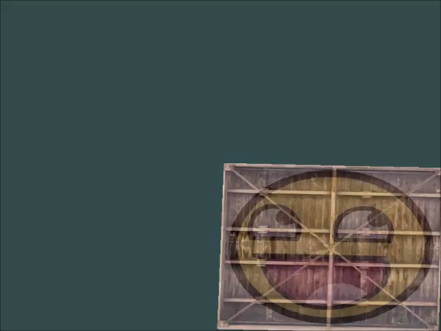
变换的代码实现
OpenGL没有内置任何形式的矩阵或向量的内容
#include <glm/glm.hpp>
#include <glm/gtc/matrix_transform.hpp>
#include <glm/gtc/type_ptr.hpp>
下面展示了如何创建位移矩阵，并作用于向量：
glm::vec4 vec(1.0f, 0.0f, 0.0f, 1.0f);
glm::mat4 trans = glm::mat4(1.0f);
trans = glm::translate(trans, glm::vec3(1.0f, 1.0f, 0.0f));
vec = trans * vec;
std::cout << vec.x << vec.y << vec.z << std::endl;
结果为：(2,1,0)
下面展示了如何创建旋转矩阵、缩放矩阵，并作用于向量：
glm::mat4 trans = glm::mat4(1.0f);
trans = glm::rotate(trans, glm::radians(90.0f), glm::vec3(0.0, 0.0, 1.0));
trans = glm::scale(trans, glm::vec3(0.5, 0.5, 0.5));
注：旋转的轴应该是一个单位向量
我们仍然需要将变换矩阵传递给着色器：
unsigned int transformLoc = glGetUniformLocation(ourShader.ID, "transform");
glUniformMatrix4fv(transformLoc, 1, GL_FALSE, glm::value_ptr(trans));
第三个参数问我们是否要转换矩阵，即交换列和行
在将其传递到gl_position之前，将位置向量与变换矩阵相乘。我们的箱子现在应该是原来的一半大小，并且旋转90度（向左倾斜）：
#version 330 core
layout (location = 0) in vec3 aPos;
layout (location = 1) in vec2 aTexCoord;
out vec2 TexCoord;
uniform mat4 transform;
void main() {
gl_Position = transform * vec4(aPos, 1.0f);
TexCoord = vec2(aTexCoord.x, aTexCoord.y);
}
可以试着让我们的图形动起来：
glm::mat4 trans = glm::mat4(1.0f);
trans = glm::translate(trans, glm::vec3(0.5f, -0.5f, 0.0f));
trans = glm::rotate(trans, (float)glfwGetTime(), glm::vec3(0.0f, 0.0f, 1.0f));

Slide 7
练习
使用应用在箱子上的最后一个变换，尝试将其代码改变为先旋转，后位移。看看发生了什么，试着想想为什么会发生这样的事情：参考解答
尝试再次调用glDrawElements画出第二个箱子，只使用变换将其摆放在不同的位置。让这个箱子被摆放在窗口的左上角，并且会不断的缩放（而不是旋转）。（sin函数在这里会很有用，不过注意使用sin函数时应用负值会导致物体被翻转）：参考解答

